Slide 1
CƠ SỞ AN TOÀN THÔNG TIN
Bài 04. Định danh và xác thực

Slide 2
Nhân tố xác thực
1
Mật khẩu
2
Xác thực bằng mật khẩu
3

Slide 3
Nhân tố xác thực
1
Mật khẩu
2
Xác thực bằng mật khẩu
3

Slide 4
Định danh
Định danh (identification) là việc gắn định danh (identificator) cho người dùng và kiểm tra sự tồn tại của định danh đó
Qua xưng danh ở trạm kiểm tra (cổng cơ quan, cửa khẩu...)
Qua tên người dùng được truyền tới máy chủ (từ cửa sổ đăng nhập, từ webpage...)
Qua địa chỉ email trong một thư điện tử
....
Quá trình định danh không bao gồm việc kiểm tra tính chân thực của danh tính

Slide 5
Giải pháp định danh
Số hiệu (ID)
Username
Số điện thoại
Email
Tài khoản mạng xã hội
....

Slide 6
Xác thực
Xác thực (authentication) là quá trình kiểm tra tính chân thực của danh tính được xác lập trong quá trình định danh
Là kiểm tra xem một người có đúng là có danh tính như đã đưa lên/ gửi lên hay không.
Việc kiểm tra được thực hiện nhờ các nhân tố xác thực và giao thức xác thực.
Không bao gồm việc xác định quyền hạn của người dùng trong hệ thống.
Các bên tham gia xác thực
Claimant: Bên yêu cầu xác thực (client)
Verifier: Bên xác thực (server)

Slide 7
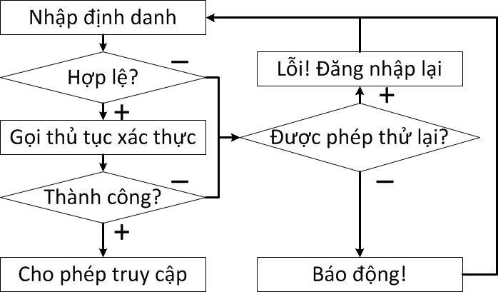
Sơ đồ định danh và xác thực

Slide 8
Nhân tố xác thực
Nhân tố xác thực (authentication factor) là thông tin sử dụng cho quá trình xác thực.
Có 3 loại nhân tố xác thực chính
Cái người dùng biết (Something you know)
Cái người dùng có (Something you have)
Cái thuộc về bản thể người dùng (Something about you/that you are)
Có 2 nhóm nhân tố xác thực khác
Đặc điểm hành vi người dùng
Vị trí của người dùng

Slide 9
Nhân tố xác thực
Cái người dùng biết
Thường là mật khẩu (password)
Ngoài ra: trả lời cho một số câu hỏi riêng tư. Chủ yếu để khôi phục mật khẩu.
Ưu điểm: đơn giản, chi phí thấp
Nhược điểm:
Có thể bị lộ (đánh cắp)
Có thể bị quên

Slide 10
Nhân tố xác thực
Cái người dùng có
Chìa khóa, giấy tờ tùy thân
Thẻ từ, smartcard
OTP token, Cryptographic token, khóa mật mã
SIM điện thoại
Ưu điểm: phù hợp cho xác thực đa nhân tố
Nhược điểm:
Chi phí cao
Có thể bị mất, chiếm đoạt, làm giả
Notes:
Khóa mật mã: xác thực server trong HTTPS

Slide 11
Nhân tố xác thực
Cái thuộc về bản thể người dùng
Khuôn mặt, vân tay, bàn tay
Võng mạc
Giọng nói
Ưu điểm: không bị sao chép, làm mất, đánh cắp
Nhược điểm:
Chi phí rất cao
Có thể thay đổi theo thể trạng
Không phù hợp cho xác thực qua mạng

Slide 12
Nhân tố xác thực
Đặc điểm hành vi người dùng
Chữ ký bàn phím
Chữ ký viết tay (tốc độ và gia tốc)
Ưu điểm: không bị sao chép, đánh cắp
Nhược điểm:
Chi phí cao
Không ổn định; có thể thay đổi theo thời gian
Không phù hợp cho xác thực qua mạng

Slide 13
Nhân tố xác thực
Các đặc trưng liên quan đến người dùng
Vị trí trên mặt đất (qua hệ thống định vị toàn cầu)
Nhược điểm:
Chi phí rất cao
Làm lộ thông tin riêng tư người dùng

Slide 14
Nhân tố xác thực
Xác thực đa nhân tố
Thẻ từ, smartcard, token + mã PIN
Mật khẩu + mật khẩu một lần (OTP – One Time Password)
Mật khẩu + vị trí địa lý

Slide 15
Nhân tố xác thực
Mật khẩu một lần OTP
Sinh ngẫu nhiên bởi verifier
Sinh bởi cả hai bên dựa trên đồng bộ bộ đếm (RFC-4226)
Sinh bởi cả hai bên dựa trên đồng bộ thời gian (RFC-6238)

Slide 16
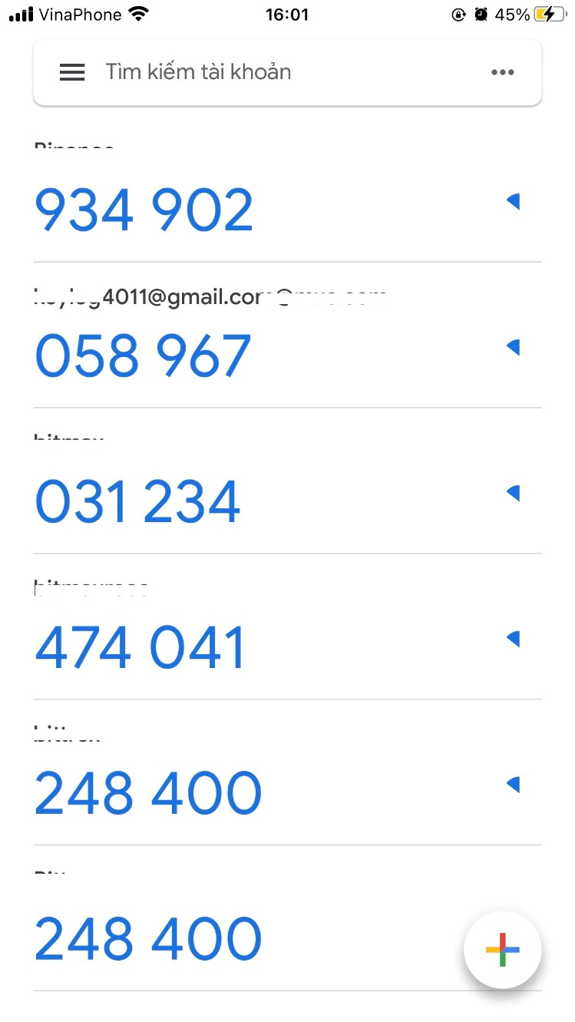
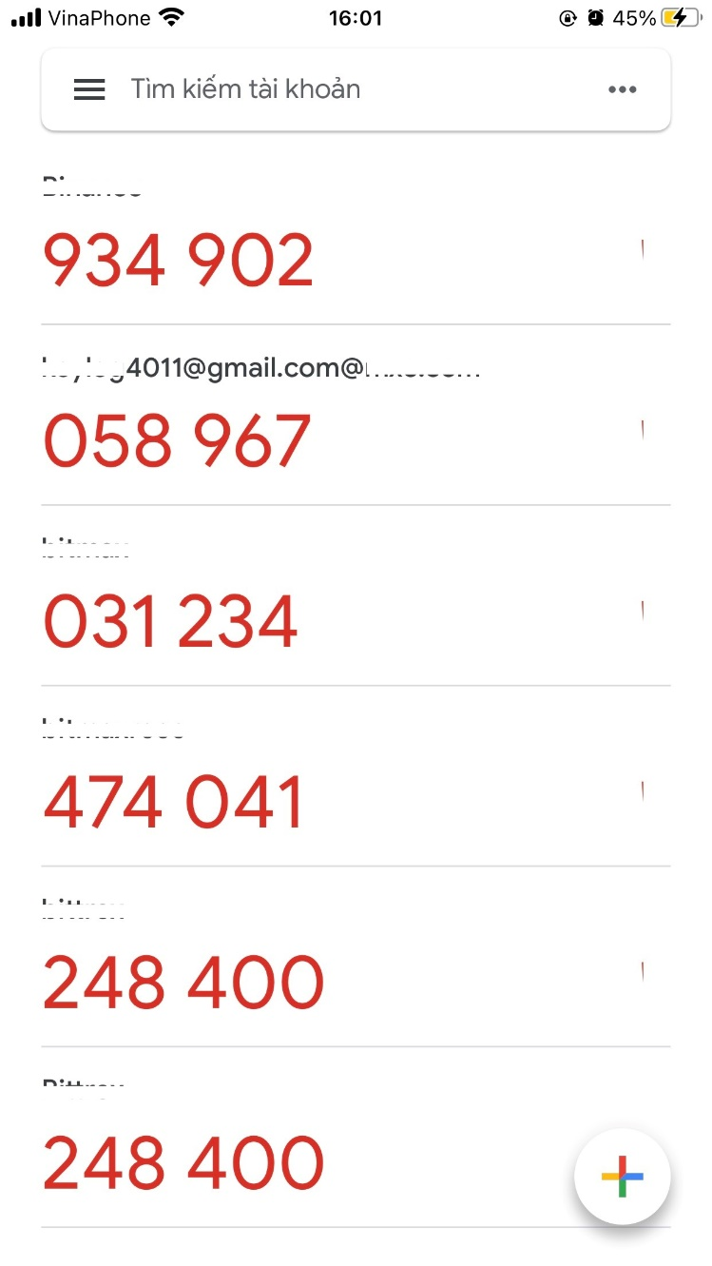
Nhân tố xác thực

Slide 17
Nhân tố xác thực
1
Mật khẩu
2
Xác thực bằng mật khẩu
3

Slide 18
Khái niệm mật khẩu
Mật khẩu là một lượng thông tin mật nào đó, mà chỉ có người dùng và hệ mật khẩu được biết, người dùng cần phải nhớ và đưa ra để đi qua thủ tục xác thực.
Mật khẩu một lần để người dùng xác thực một lần
Mật khẩu dài hạn có thể để qua xác thực nhiều lần

Slide 19
Đặc điểm của mật khẩu
Là kỹ thuật xác thực được sử dụng phổ biến nhất hiện nay
Đơn giản, thuận tiện, chi phí thấp
Về lý thuyết, nếu chọn mật khẩu một cách đúng đắn thì sẽ đảm bảo an toàn
Độ an toàn của mật khẩu phụ thuộc độ dài mật khẩu và kích thước tập kí tự
Tập kí tự thường: N = 26^n
Tập kí tự thường và hoa: N = 52^n
Tập kí tự thường, hoa và số: N = 62^n

Slide 20
An toàn mật khẩu
Nguyên nhân mật khẩu kém an toàn
Để không bị quên, người dùng có xu hướng chọn mật khẩu đơn giản, dễ nhớ
Nhiều người sử dụng mật khẩu mặc định của sản phẩm, không thay đổi
Người dùng có thể lưu mật khẩu vào đâu đó để xem lại khi lỡ quên
Sử dụng chung một tài khoản cho nhiều hệ thống khác nhau
Notes:
Sử dụng chung 1 tài khoản trên nhiều hệ thống khác nhau: Năm 2015, người dùng iPhone bị khóa tài khoản iCloud vì mật khẩu bị lộ do:
Sử dụng tài khoản iCloud với tài khoản trên website "khác"
Website "khác" bị tấn công
Hacker thử mật khẩu có được từ website "khác" để đăng nhập vào iCloud
http://www.anninhthudo.vn/an-ninh-doi-song/khoa-may-tong-tien-doa-bien-iphone-thanh-cuc-gach/610439.antd

Slide 21
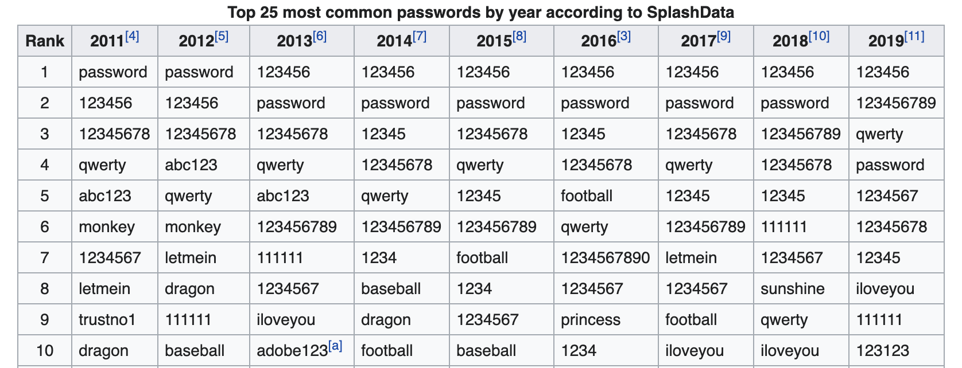
An toàn mật khẩu

Slide 22
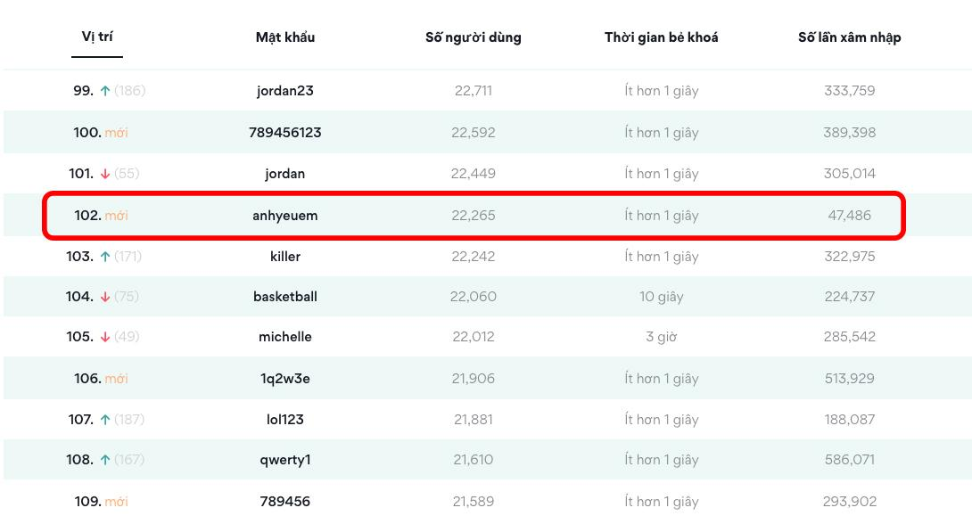
An toàn mật khẩu
Notes:
Sau khi phân tích hơn 275 triệu mật khẩu bị rò rỉ trong các vụ đánh cắp, xâm nhập dữ liệu

Slide 23
Hiểm họa an toàn đối với mật khẩu (1/3)
Thông qua tìm kiếm, dò đoán
Nhìn trộm
Qua bàn giao định trước mật khẩu cho người khác
Đánh cắp CSDL của hệ mật khẩu
Chặn bắt các thông tin chứa mật khẩu
Khai thác các lỗi ở giai đoạn thiết kế.

Slide 24
Hiểm họa an toàn đối với mật khẩu (2/3)
Làm hỏng hệ mật khẩu
Lựa chọn mật khẩu dễ nhớ và cũng dễ đoán
Ghi các mật khẩu khó nhớ và lưu ghi chép đó tại nơi dễ tiếp cận
Cho người khác mật khẩu một cách cố ý hoặc do nhầm lẫn.
Notes:
Về phía người dùng

Slide 25
Hiểm họa an toàn đối với mật khẩu (3/3)
HIỂM HỌA AN TOÀN KHI TRUYỀN MẬT KHẨU QUA MẠNG
Chặn bắt và dùng lại thông tin.
Chặn bắt và khôi phục mật khẩu
Thay đổi thông tin với mục đích đánh lừa phía kiểm tra.
Kẻ xấu bắt chước hành động của phía kiểm tra để đánh lừa người dùng.

Slide 26
Công cụ dò mật khẩu
Hiện có rất nhiều công cụ để dò mật khẩu (password cracking tool)
Nhiều công cụ được phát triển riêng cho các ứng dụng cụ thể (WinRAR, WinZIP, PDF, Word,...)
Nhiều công cụ (gồm công cụ online) để dò mật khẩu từ giá trị băm (chủ yếu là MD5)

Slide 27
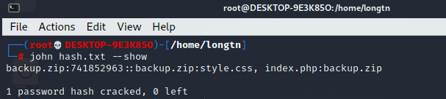
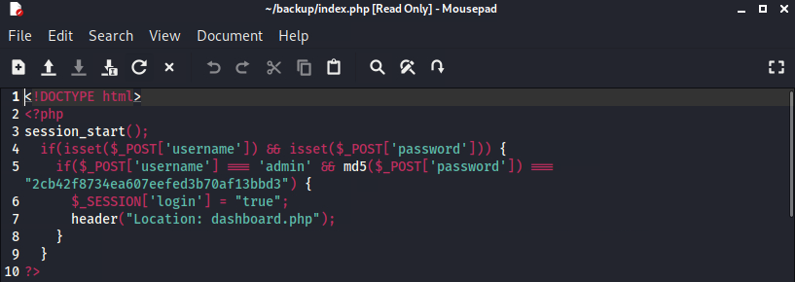
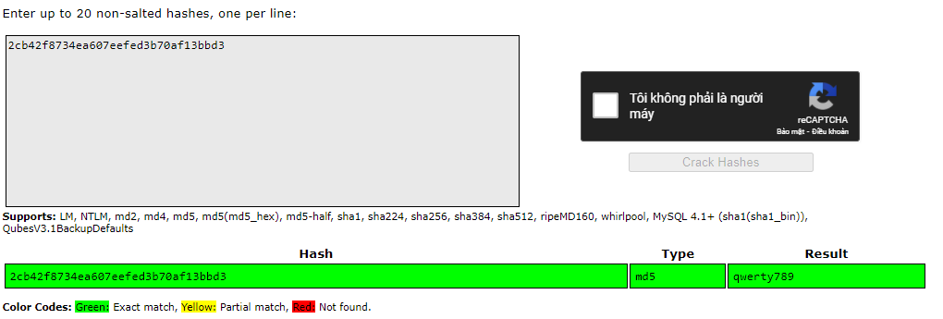
Công cụ dò mật khẩu

Slide 28
Công cụ dò mật khẩu
Cách dò mật khẩu của các công cụ
Dò bằng từ điển (phụ thuộc ngôn ngữ)
Vét cạn (brute force)
Dò mật khẩu thủ công
Dựa vào thông tin cá nhân của người dùng
Tấn công đánh cắp mật khẩu
Keylogger. Xem mật khẩu lưu trong ứng dụng
Chặn bắt trên đường truyền (sniffing, DNS spoofing...)
XSS, SQL Injection
Lừa đảo (social engineering)
Notes:
S:B4

Slide 29
Dò mật khẩu thủ công
Dò mật khẩu của “John”:
Sally (his wife)
George (his child)
Randoff (his wife’s maiden name)
Tennis (John’s favorite sport)
March9 (date of John’s, or his child’s or wife’s bday)
Waterfall (a poster or some object seen in office)
Alpha (the brand of computer John uses)
Notes:
Identification and Authentication: http://faculty.business.utsa.edu/rkaufman/VDSECLsn11.ppt

Slide 30
YÊU CẦU QUẢN LÝ MẬT KHẨU (1/4)
Xác định độ dài cực tiểu của MK
Làm khó cho kẻ xấu muốn nhìn trộm hoặc tấn công bằng phương pháp “vét cạn”
Trong MK dùng các nhóm ký hiệu khác nhau
Hạn chế phương pháp tấn công “vét cạn” của đối phương
Kiểm tra và loại bỏ MK theo từ điển
Chống lại phương pháp đoán nhận MK theo từ điển của đối phương

Slide 31
YÊU CẦU QUẢN LÝ MẬT KHẨU (2/4)
Xác định độ dài cực đại thời gian MK có tác dụng
Hạn chế tấn công theo kiểu “vét cạn”, kể cả khi tiếp cận từ xa (chế độ off-line)
Xác định độ dài cực tiểu thời gian dùng MK
Ngăn cản ý định người dùng đổi MK như cũ sau khi đến hạn đổi theo yêu cầu trên
Hạn chế số lượng các ý định đưa MK vào
Hạn chế ý đồ tấn công lựa chọn tích cực của đối phương

Slide 32
YÊU CẦU QUẢN LÝ MẬT KHẨU (3/4)
Duy trì chế độ bắt buộc thay đổi MK người dùng
Bảo đảm hiệu quả cho đòi hỏi hạn chế độ dài cực đại tác dụng MK
Dùng biện pháp dừng kéo dài khi có MK sai đưa vào
Hạn chế phương pháp lựa chọn tích cực của đối phương
Nghiêm cấm việc tự người dùng chọn MK và sinh MK tự động hoá bằng thuật toán
Chống lại việc đoán MK theo từ điển và chống lại tấn công “vét cạn” của đối phương

Slide 33
YÊU CẦU QUẢN LÝ MẬT KHẨU (4/4)
Bắt buộc đổi MK khi lần đầu tiên ghi nhận người dùng trong HT
Ngăn cản các hành vi trái phép của nhà quản trị HT có quyền tiếp cận hệ MK ở thời điểm bắt đầu ghi danh sách kiểm toán
Đưa ra sổ ghi lý lịch các MK
Tăng cường khả năng an toàn của các MK, kèm với các đòi hỏi khác

Slide 34
Tiêu chí mật khẩu an toàn
Gồm chữ thường, chữ hoa, chữ số, kí tự đặc biệt
Đủ dài (6-8-10 ký tự trở lên)
Không sử dụng từ có trong từ điển
Không sử dụng mật khẩu liên quan đến thông tin cá nhân, bao gồm người thân

Slide 35
Quy tắc sử dụng mật khẩu an toàn
Chọn mật khẩu đủ phức tạp
Không ghi ra giấy, không lưu trong ứng dụng
Thay đổi định kỳ nhưng không thường xuyên (khoảng 45 ngày)
Không dùng 1 tài khoản trên nhiều hệ thống
Phòng chống tấn công đánh cắp mật khẩu
Nếu là admin:
Thiết lập chính sách mật khẩu
Định kì thử crack mật khẩu của người dùng

Slide 36
Nhân tố xác thực
1
Mật khẩu
2
Xác thực bằng mật khẩu
3

Slide 37
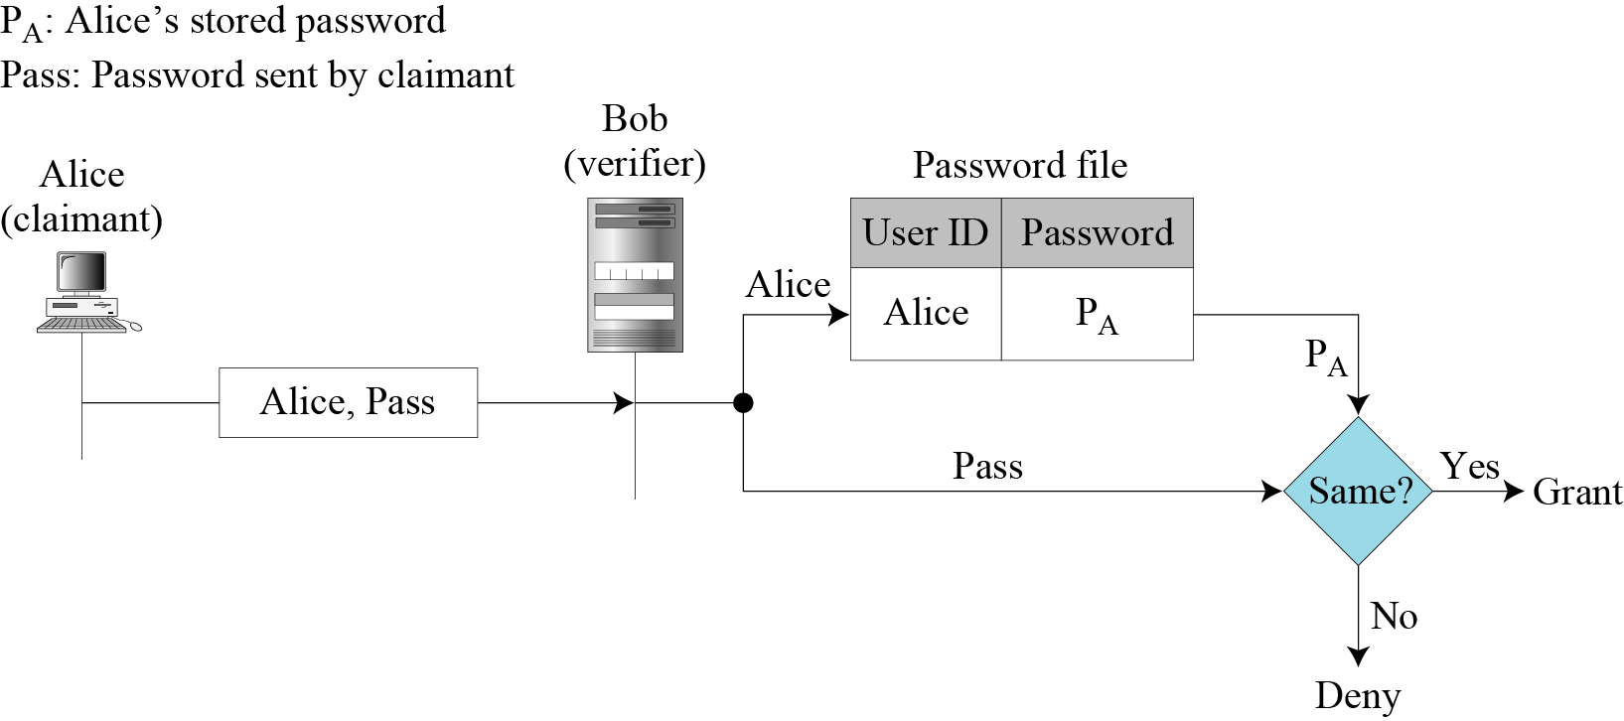
Xác thực bằng mật khẩu
Lưu mật khẩu dạng rõ
Tấn công
Chặn bắt mật khẩu
Chiếm file chứa mật khẩu

Slide 38
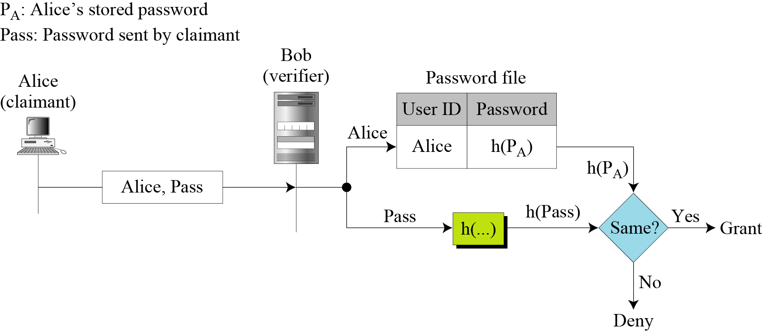
Xác thực bằng mật khẩu
Lưu mật khẩu dạng băm
Tấn công
Tấn công từ điển 1 mật khẩu
Tấn công từ điển cả file
Notes:
Từ điển các mật khẩu, lần lượt được băm để so sánh với 1 giá trị băm/tất cả các giá trị băm trong file CSDL

Slide 39
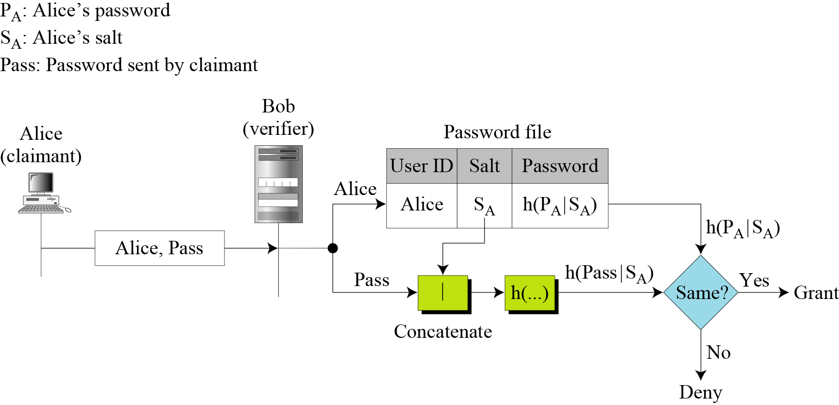
Xác thực bằng mật khẩu
Lưu mật khẩu dạng băm có salt
Tấn công
Tấn công từ điển 1 mật khẩu

Slide 40
Xác thực bằng mật khẩu
Nhận xét:
claimant chứng minh bản thân bằng cách cung cấp yếu tố bí mật
yếu tố bí mật được truyền trực tiếp qua kênh không an toàn

Slide 41
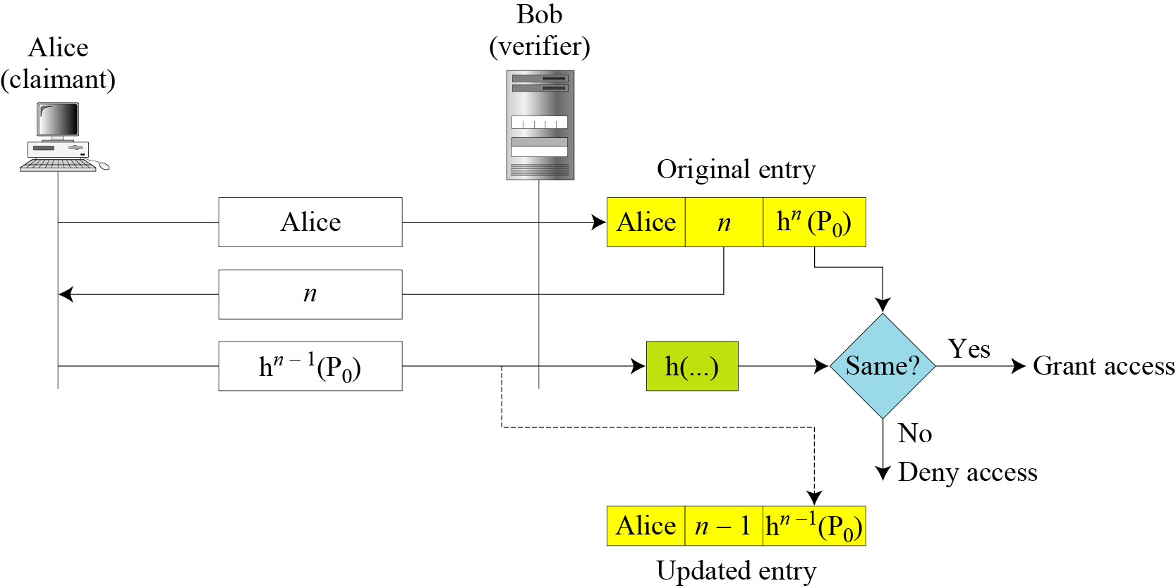
Xác thực bằng mật khẩu
Mật khẩu một lần Lamport
Tấn công
Man-in-the-middle
Tấn công từ điển!?
Notes:
khi A muốn xác thực thì kẻ tấn công giả làm bob truy vấn với giá trị n nhỏ
A sẽ trả lời h^{n}(Po), kẻ đứng giữa biết là có thể tính được h^{m} (Po) cho bất kỳ m>n

Slide 42
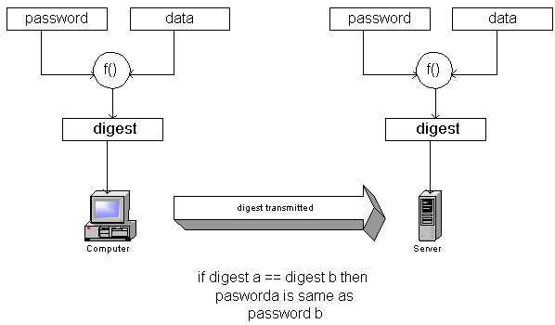
Xác thực bằng mật khẩu
Digest Authentication (RFC2617)
Notes:
Source: http://www.cgisecurity.com/owasp/html/images/HTTP_digest.png
Xác thực bản tóm tắt

Slide 43
